Slide 1
웹프로그래밍
(깃허브정리)
https://github.com/bumsoo1/webpgm
학번 : 2021763063
이름 : 정범수

Slide 2
목차
학기동안 정리한 내용

Slide 3
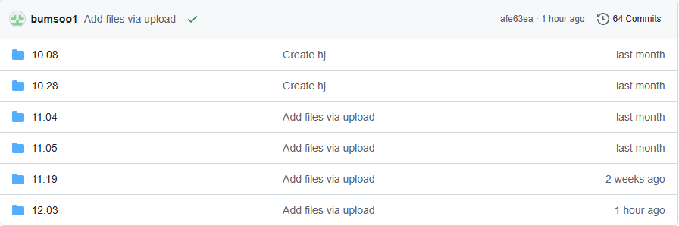

Slide 4
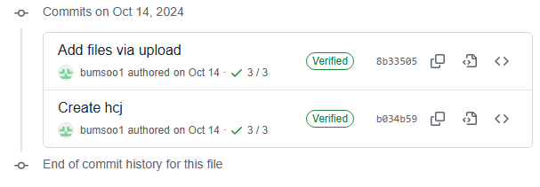
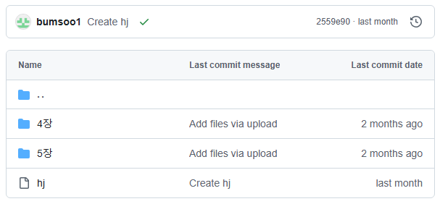

Slide 5
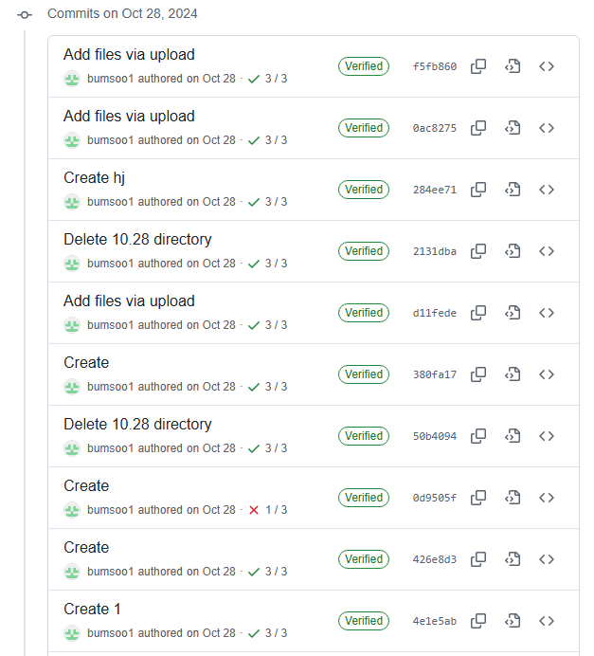
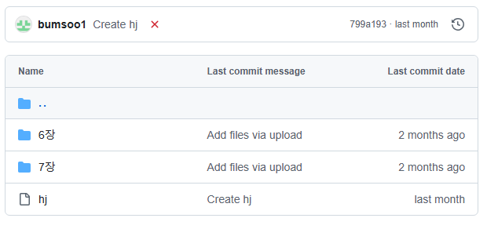
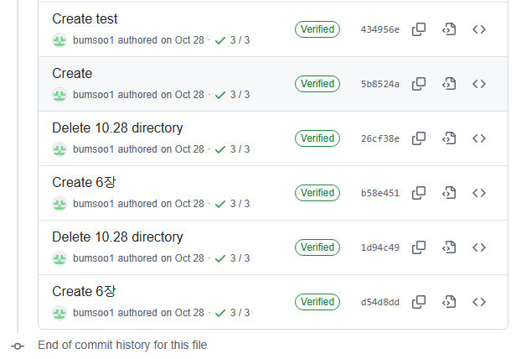

Slide 6
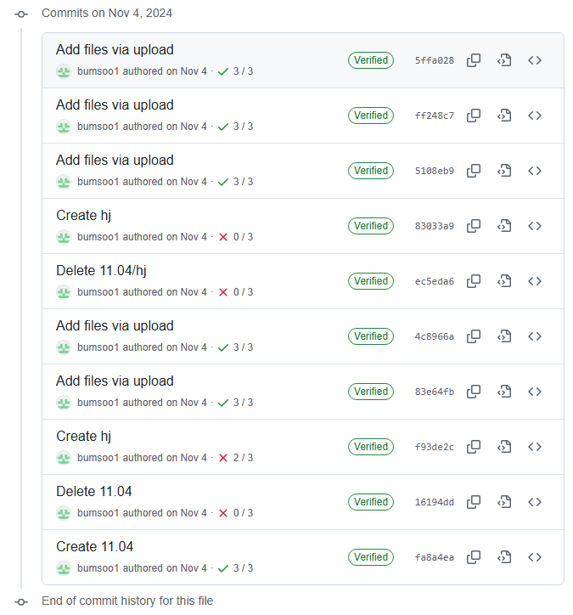
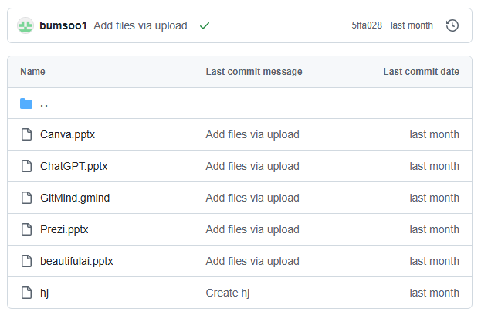

Slide 7
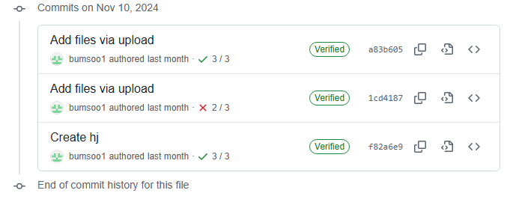
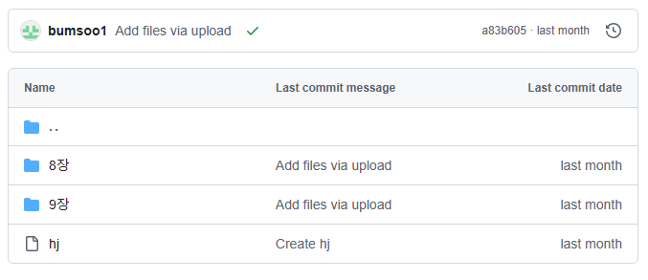

Slide 8
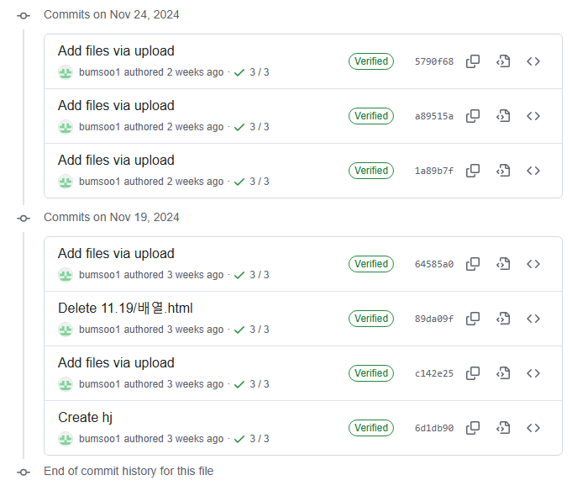
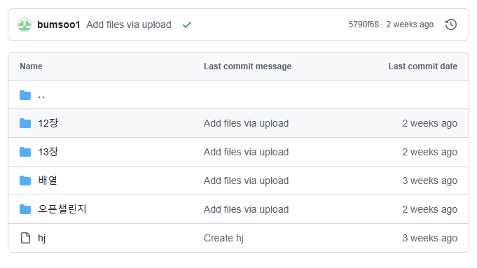

Slide 9
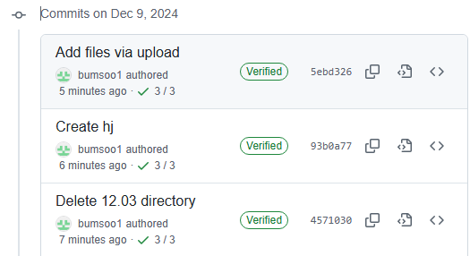
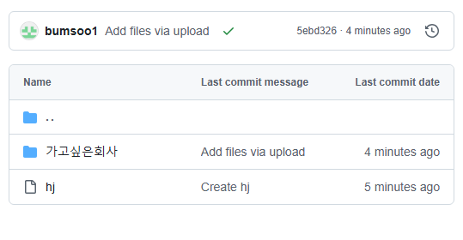

Slide 10
점수 : 16점
왜냐하면 각 주 마다 수업이 끝나면 나오는 레포트들을 한것도있고 안한것도있고 과제의 완성도를 보았을 때 거의 완벽하게 했던것이 없었던 것 같았기 때문입니다.

